Slide 1
Sistem Penamaan
PROGRAM STUDI TEKNIK INFORMATIKA
MATA KULIAH
SISTEM TERDISTRIBUSI
Oleh : Tim Dosen

Slide 2
Pentingnya Masalah Penamaan
Penamaan berperan penting dalam banyak hal mengenai sistem komputer.
Nama merupakan identitas yang dapat membedakan suatu entitas dengan entitas lainnya
Nama juga dapat menunjukkan lokasi suatu entitas.
Masalah yang perlu diperhatikan dalam hal penamaan adalah bagaimana sebuah nama dapat menunjuk ke entitas yang diwakilinya

Slide 3
Nama, Identifier, dan Alamat
Sebuah nama dalam sistem tersebar adalah sebuah deretean karakter yang digunakan untuk mewakili sebuah entitas.
Untuk memanfaatkan entitas-entitas dalam sistem tersebar pengguna (manusia ataupun mesin) perlu mengakses entitas-entitas tersebut melalui sesuatu yang disebut access point, address, atau alamat.
Sebuah entitas dapat memiliki beberapa alamat seperti halnya seseorang dapat memiliki beberapa nomor telepon genggam.

Slide 4
Identifier dengan sifat-sifat sebagai berikut:
Mewakili paling banyak satu entitas,
Setiap entitas diwakili oleh paling banyak satu identifier,
Sebuah identifier selalu mewakili entitas yang sama (tidak berubah meurut waktu dan kondisi).

Slide 5
Naming System
Cara memasangkan alamat dengan nama atau identifier dan menemukan alamat pasangan dari nama atau identifier dan sebaliknya.
Ada tiga naming system , yaitu:
Flat Naming
Structured Naming
Attribute-Based Naming

Slide 6
Flat Naming
Flat Naming adalah sistem penamaan yang tidak memiliki struktur tertentu.
Nama dalam Flat Naming terdiri dari sederetan bit karakter yang tidak mengandung informasi tentang bagaimana menemukan alamat untuk entitas yang diwakili oleh nama tersebut.

Slide 7
Teknik Resolving
Cara penamaan ini memang sederhana tetapi menimbulkan akibat yang tidak sederhana dalam cara menemukan alamat entitas yang diwakilinya. Ada beberapa solusi dalam menyelesaikan masalah menemukan pasangan alamat/menerjemahkan nama menjadi alamat (resolving) pada sistem penamaan flat naming, yaitu:
Broadcasting dan multicasting
Forwarding pointer
Home-based approach
Hierarchical search tree

Slide 8
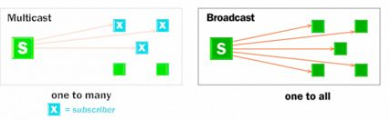
Broadcasting dan multicasting
Cara ini cukup sederhana yaitu mengirimkan sebuah pesan berisi permintaan pasangan identifier dari sebuah alamat kepada seluruh atau sebagian anggota jaringan dan hanya entitas yang memiliki alamat tersebut yang akan menjawab dengan identifier yang ia miliki.
Contoh implementasinya adalah ARP (address resolution protocol) yang digunakan untuk mengetahui alamat hardware (MAC Address) berdasarkan sebuah alamat IP.
Cara lainnya adalah dengan melakukan multicasting yaitu mengirimkan pesan hanya ke beberapa entitas dalam jaringan.

Slide 9
Forwarding pointer
Pada teknik ini setiap kali sebuah entitas berpindah lokasi dan mendapatkan alamat baru maka entitas tersebut meninggalkan informasi mengenai lokasi barunya di lokasi lamanya sedemikian sehingga entitas lain yang mencarinya dapat menelusuri jejak perpindahan dan berkomunikasi dengan entitas tersebut. Informasi tersebut dikenal sebagai pointer.
Permasalahan timbul ketika entitas bergerak cukup sering dengan jarak yang semakin jauh. Rantai pointer akan semakin panjang sehingga penelusuran dapat memakan sumber daya lebih besar dan mengakibatkan penurunan kinerja.

Slide 10
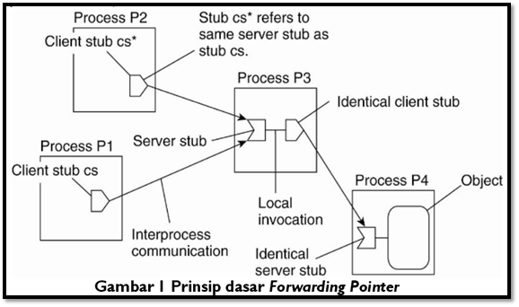

Slide 11
Home-based approach
Alternatif teknik lain yang tidak mengalami permasalahan ketika entitas bergerak dalam jaringan skala besar adalah pendekatan home-based, yaitu sebuah teknik resolving sedemikian sehingga sebuah entitas bergerak memiliki entitas agen dengan sebuah alamat tetap yang menjadi 'alamat rumah' .
Ketika entitas tersebut bergerak ke lokasi lain entitas tersebut akan mendapatkan alamat baru yang kemudian didaftarkan entitas agen yang berada di 'alamat rumah'.
Ketika sebuah pesan dikirimkan untuk entitas bergerak tersebut tujuan dari pesan adalah 'alamat rumah'.

Slide 12
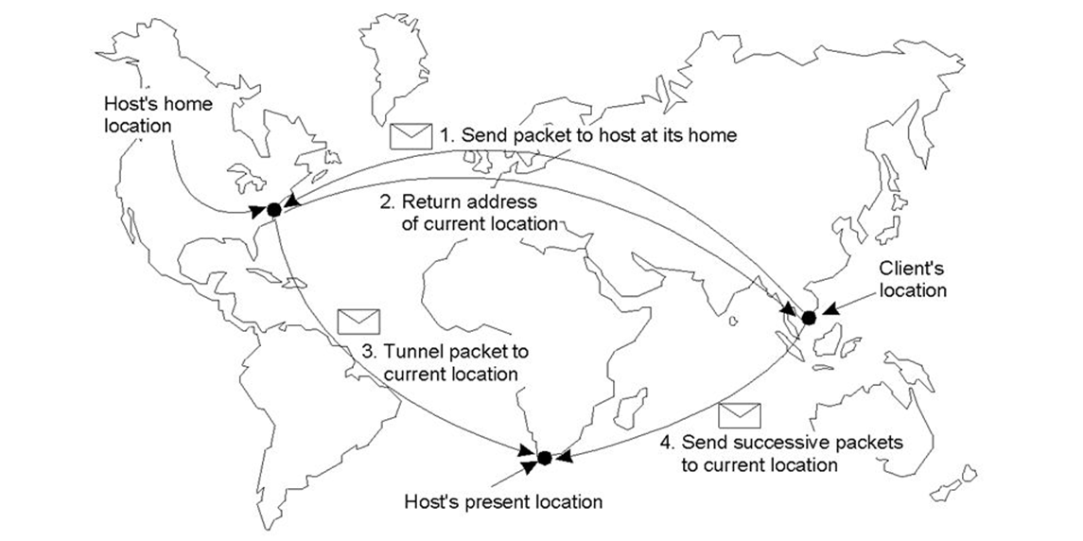
Gambar 2 Prinsip Mobile IP

Slide 13
Hierarchical search tree
Pada teknik ini jaringan dibagi-bagi menjadi beberapa bagian yang dikenal sebagai domain. Domain-domain ini berada di dalam sebuah domain yang berada di tingkat paling atas yang meliputi seluruh jaringan (top-level domain).
Sebuah domain yang berada di bawah/dalam sebuah domain lain dikenal sebagai sub-domain. Domain yang berada pada posisi paling bawah dan tidak memiliki sub-domain lagi dikenal sebagai leaf-domain.

Slide 14
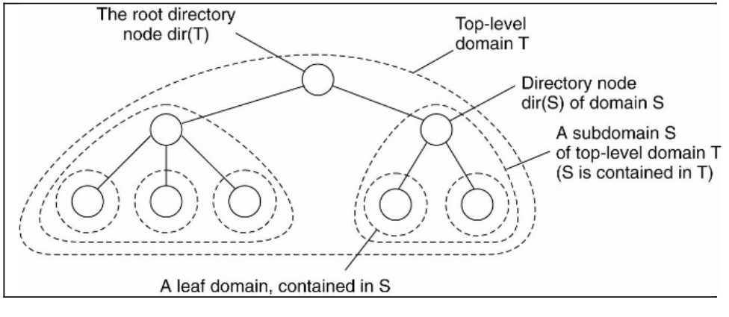
Gambar 3 Hirarki organisasi dari layanan lokasi di dalam domain, masing-masing berasosiasi dengan node direktori

Slide 15
Structured Naming
Flat name baik untuk menamai mesin tetapi biasanya tidak cukup nyaman untuk digunakan oleh manusia. Sebagai alternatifnya sistem penamaan biasanya mendukung penggunaan nama yang terstruktur yang dibentuk dari beberapa nama yang sederhana dan mudah dikenali manusia.
Penamaan pada sistem file dan host pada internet mengikuti kaidah ini.
Name Spaces
Name resolution

Slide 16
Name Spaces
Nama-nama biasanya diatur menjadi sesuatu yang dikenal sebagai ruang nama (name space). Name space untuk nama yang terstruktur dapat direpresentasikan dalam bentuk graph (sebuah diagram yang terdiri dari simpul (node) dan sisi (edge) yang menghubungkan dua simpul) yang memiliki label (nama) dan arah.
Ada dengan dua macam simpul pada graph yang merepresentasikan name space, yaitu:
Simpul daun yang merepresentasikan entitas yang memiliki nama dan tidak menjadi induk dari simpul lainnya.
Simpul direktori yang memiliki ujung-ujung yang bernama dan menunjuk pada dari simpul daun lain.

Slide 17
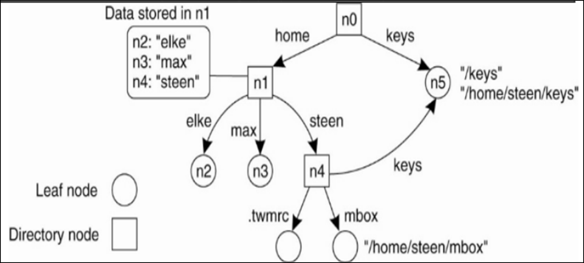
Simpul direktori menyimpan sebuah tabel yang disebut directory table.
yang berisi pasangan nama sisi (edge) yang mengarah ke luar menuju pada sebuah simpul anak dan identifier dari simpul anak tersebut. Simpul yang menjadi induk dan tidak memiliki induk disebut sebagai simpul root (akar).
Sebuah graph penamaan dapat memiliki beberapa root namun demi kesederhanaan biasanya sebuah graph penamaan hanya memiliki satu root.
Gambar 4 Grafik penamaan yang umum dengan satu root node

Slide 18
Name Resolution
Name resolution merupakan istilah untuk proses pencarian (Looking up) sebuah nama ketika kita mendapatkan path dari nama tersebut. Proses name resolution ini akan menghasilkan identifier dari sebuah simpul yang dilalui pada proses tersebut.
Mekanisme Penutupan (Closure mechanism )
Linking dan Mounting

Slide 19
Mekanisme Penutupan (Closure)
Proses name resolution hanya dapat terjadi apabila pencari mengetahui bagaimana dan di mana untuk memulai proses. Hal ini dikenal sebagai closure mechanism yang secara esensi berurusan dengan menentukan simpul awal dalam name space di mana proses pencarian bisa dimulai.
Closure mechanism terkadang tidak tampak (implicit) dan sudah menjadi bagian dari sebuah sistem dan dapat berbeda-beda pada setiap sistem. Sebagai contoh proses name resolution pada graph penamaan di file System UNIX menggunakan aturan bahwa node (simpul) dari direktori root adalah node (simpul) pertama.

Slide 20
Jika sebuah file bernama /home/steen/mbox ingin ditemukan maka sistem operasi harus sudah dapat mengakses inode root untuk memulai pencarian.
Contoh lainnya dari closure mechanism ialah jika diberikan sebuah deretan angka “00301231751” banyak yang tidak mengetahui apa yang harus dilakukan kecuali ada informasi tambahan bahwa deretan angka tersebut adalah nomor telepon.
Informasi tersebut cukup untuk memulai sebuah proses name resolution dengan cara memanggil nomor tersebut melalui pesawat telepon dan sistem telekomunikasi telepon akan melakukan proses lookup.

Slide 21
Linking dan Mounting
Link
Alias adalah nama lain untuk entitas yang sama
Dua pendekatan untuk mengimplementasikan alias
Pendekatan Hard link: memungkinkan beberapa nama jalur absolut untuk merujuk ke node yang sama
Both / keys dan / home / steen / keys disebut sebagai Hard link ke node n5
Soft link atau pendekatan symbolic link: node yang berisi nama path absolut dari node lain.

Slide 22
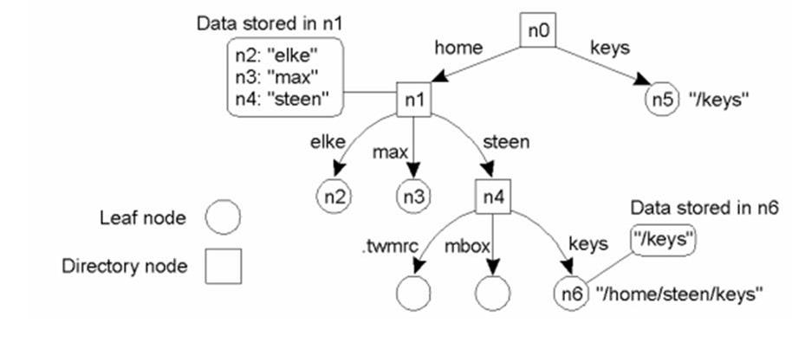
Symbolic Link
Gambar 5. Konsep symbolic link dijelaskan dalam grafik penamaan.
Node n5 memiliki dua nama.

Slide 23
Mount
Name resolution dapat digunakan untuk menggabungkan ruang nama yang berbeda secara transparan
Dua pendekatan: mount di NFS dan GNS oleh DEC
Sistem file yang dipasang di NFS
Biarkan simpul direktori menyimpan pengenal simpul direktori dari ruang nama yang berbeda
Mount point: simpul direktori yang menyimpan pengenal simpul
Mounting point: simpul direktori di ruang nama yang berbeda.

Slide 24
Mount (Cont.)
Bagaimanapun, kami membutuhkan setidaknya informasi berikut
Nama protokol akseso
Nama server (foreign)
Nama titik pemasangan di foreign name space
Mewakili tiga nama di atas sebagai URL yang digunakan di NFS
Mis., URL yang digunakan di NFS ((Network File System)
nfs: //filts.cs.vu.nl/home/steen
Nfs: protokol yang terdefinisi dengan baik di seluruh dunia
Nama server (ilts.cs.vu.nl) diselesaikan oleh DNS
/ home / steen diselesaikan oleh server foreign name space.

Slide 25
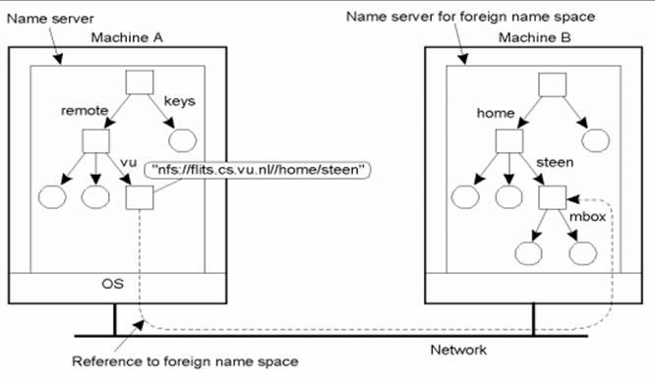
Mounting
Gambar 6. Memasang remote name spaces melalui protokol proses tertentu (dalam hal ini protokol Network File System Sun - NFS).

Slide 26
The Implementation of a Name Space
Name space adalah inti dari layanan penamaan, yaitu sebuah layanan (Name services) yang digunakan oleh pengguna (manusia maupun komputer) untuk menambah, mengurangi, dan mencari nama.
Pada sebuah local area network layanan ini biasanya disediakan oleh sebuah server (name server) saja namun pada sistem terdistribusi skala besar layanan ini melibatkan beberapa name server.

Slide 27
Name Space Distribution
Name space yang digunakan pada sistem terdistribusi skala besar dan mungkin melibatkan seluruh dunia (contohnya: internet) biasanya disusun dalam bentuk hierarkis dengan sebuah simpul root. Pada implementasinya dengan alasan efektivitas name space dibagai menjadi tiga lapisan lojik, yaitu:
Lapisan global
Lapisan administrasional
Lapisan manajerial

Slide 28
Lapisan Global yang terdiri dari simpul root dan anak-anaknya yang merepresentasikan organisasi atau sekumpulan organisasi dan isinya jarang berubah,
Lapisan Administrasional yang dibentuk oleh sekumpulan simpul direktori yang diatur dalam sebuah organisasi (berada dalam organisasi yang sama) seperti: simpul yang menggambarkan sebuah departemen dalam sebuah organisasi,
Lapisan Manajerial merupakan lapisan terakhir yang berisi simpul-simpul yang sering berubah. Biasanya berisi simpul-simpul ini merepresentasikan komputer-komputer dalam sebuah LAN atau file-file biner dan pustaka yang dibagi pakai dalam jaringan.

Slide 29
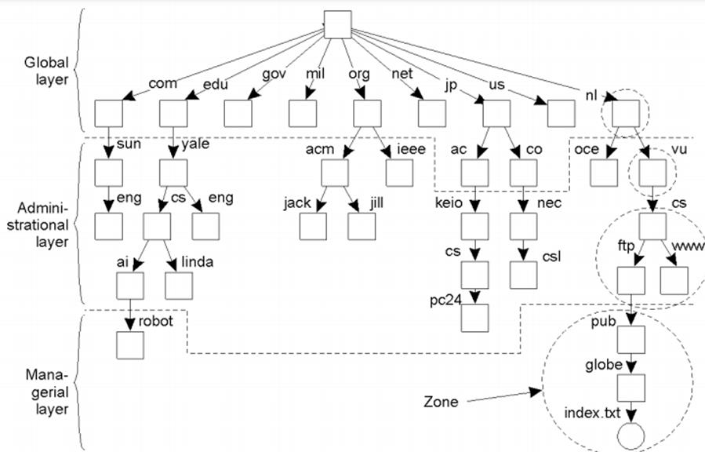
Name Space Distribution
Gambar 7. Contoh partisi DNS name space, termasuk file yang dapat diakses Internet, menjadi tiga lapisan.

Slide 30
Implementasi Name Resolution
Distiribusi name space pada beberapa server berimplikasi pada cara melakukan name resolution atau name lookup. Untuk memperjelas uraian digunakan contoh absolute path name berikut: root :
<id, ac, poltek, ftp, pub, index.html>
Teknik name resolution pertama adalah iterative name resolution di mana entitas yang ingin melakukan name resolution pada sebuah nama menyerahkan absolute path name tersebut kepada name resolver lokal.

Slide 31
Name resolver lokal kemudian menghubungi server root yang hanya dapat melakukan resolution hingga label “id” saja. Server root akan mengembalikan alamat name server simpul “id” kepada name resolver lokal yang kemudian akan menghubungi name server simpul “id” untuk mendapatkan alamat name server simpul “ac” dengan mengirimkan:
id:<ac, poltek, ftp, pub, index.html>
Proses resolving akan terus berulang hingga pada name server pada simpul “poltek” yang akan mengembalikan alamat server FTP. Pada gilirannya server FTP akan melakukan resolving terhadap sisa path name, yaitu: pub dan index.html dan mentransfer file yang diminta (index.html).

Slide 32
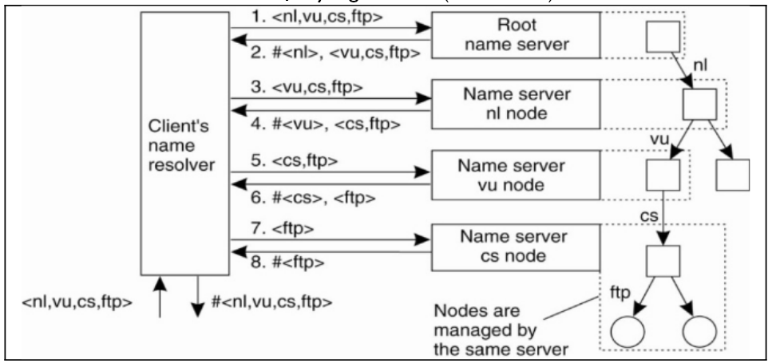
Iterative Name Resolution
Gambar 8. Iterative Name Resolution

Slide 33
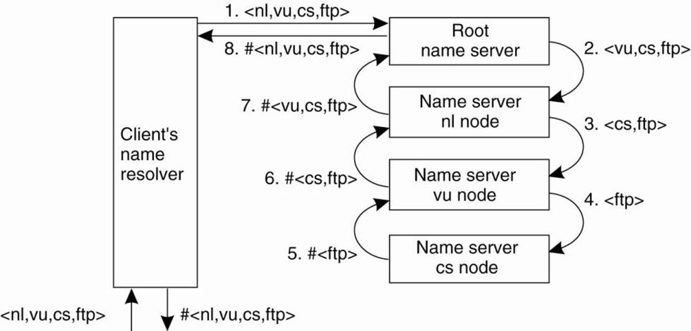
Recursive name resolution
Gambar 9. Recursive name resolution

Slide 34
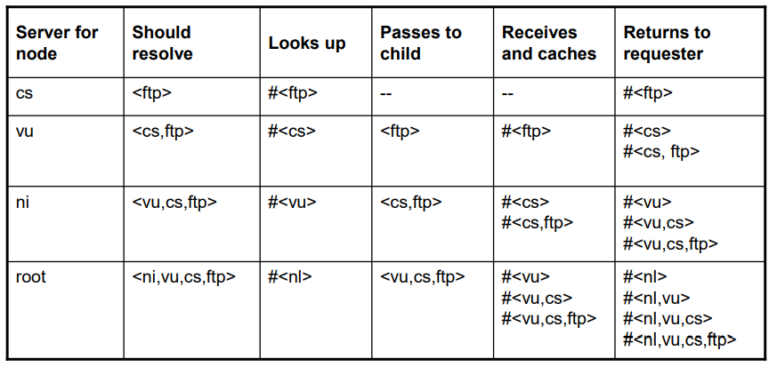
Gambar 10. Resolusi nama rekursif <nl, vu, cs, ftp>. Server nama menyimpan cache hasil antara untuk pencarian selanjutnya.

Slide 35
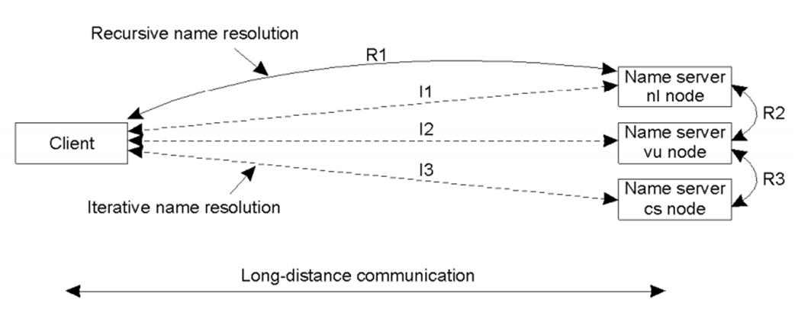
Communication Cost in Iterative vs. Recursive Resolution
Perbandingan antara resolusi nama rekursif dan iterative sehubungan dengan biaya komunikasi. Teknologi rekursif umumnya dianggap memiliki keuntungan dalam situasi ini (terutama pada tautan WAN yang lebih panjang dan lebih mahal).

Slide 36
Attribute Based Naming
Teknik ini sebuah entitas diasosiasikan dengan sejumlah atribut yang memiliki nilai tertentu. Pengguna melakukan pencarian berdasarkan kriteria tertentu berupa jenis dan nilai atribut yang dimiliki entitas yang dicarinya.
Directory Service
Implementasi Hierarkis: Lightweight Directory Access Protocol
Implementasi Tidak Terpusat (Desentralized)

Slide 37
Attribute Based Naming (Cont.)
Directory Service
Sistem penamaan berdasarkan atribut lebih sering dikenal sebagai directory service sedangkan sistem penamaan terstruktur lebih dikenal sebagai naming System.
Pada directory service entitas memiliki beberapa atribut yang dapat digunakan sebagai kriteria pencarian. Pada beberapa kasus pemilihan atribut-atribut yang akan dilekatkan pada sebuah entitas relatif sederhana.
Contohnya sebuah e-mail dapat memiliki atribut pengirim,penerima, judul, tanggal, dan sebagainya yang dapat menjadi kriteria pencarian. Pemilihan atribut untuk e-mail menjadi lebih rumit ketika fitur penyaringan (filtering) ditambahkan di mana penyaring akan memilih e-mail yang boleh masuk berdasarkan atribut-atribut yang berkenaan dengan konten seperti: tidak bervirus, bukan spam, dan lain sebagainya.

Slide 38
Attribute Based Naming (Cont.)
Implementasi Hierarkis: Lightweight Directory Access Protocol
LDAP atau Lightweight Directory Access Protocol adalah contoh nyata dari implementasi sistem directory service. Para pengguna sistem operasi jaringan dari Microsoft seperti Microsoft Windows NT, Windows 2000, dan Windows 2003 lebih mengenal Active Directory sebagai implementasi dari LDAP sedangkan para pengguna sistem operasi turunan UNIX seperti Free BSD dan Linux lebih mengenal open LDAP sebagai implementasi dari LDAP.

Slide 39
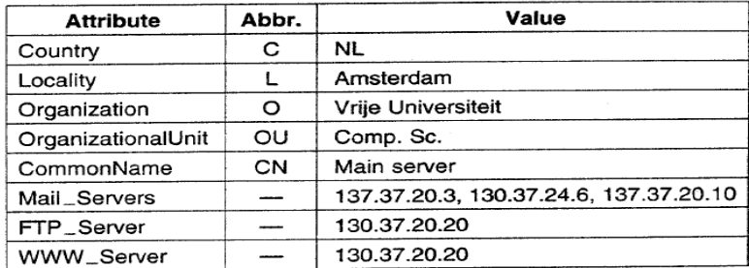
Attribute Based Naming (Cont.)
Sekumpulan directory entries dalam LDAP disebut sebagai directory information base (DIB). Pentingnya DIB adalah bahwa setiap record memiliki nama yang unik dan dapat dicari yang dikenal dengan relative distinguished name (RDN).

Slide 40
Attribute Based Naming
Implementasi Tidak Terpusat (Desentralized)
Kelemahan dari implentasi yang hierarkis dan terpusat seperti pada LDAP adalah biaya pencarian yang tinggi untuk pencarian berdasarkan atribut-atribut tertentu. Dengan semakin berkembangnya komunikasi peer-to-peer dimungkinkan dibuat teknik yang lebih sederhana dan lebih murah.

Slide 41
Pemetaan pada Distributed Hash Table
Hash table adalah sebuah struktur data yang menggunakan fungsi hash untuk secara efisien menerjemahkan kunci tertentu (nama orang, nama komputer, dan sebagainya) menjadi nilai tertentu yang diasosiasikan terhadap nilai tersebut (nomor telepon, alamat, dan sebagainya).
Dengan adanya fungsi hash sebuah tabel berisi pasangan antara nama dan alamat dalam sistem tersebar dapat dibuat dan disebarkan pada simpul-simpul anggota dalam sistem tersebar tersebut. Setiap simpul anggota bertanggung jawab dalam memperbarui tabel sesuai dengan kondisi sistem tersebar sehingga perubahan seperti penambahan, pengurangan, dan pengubahan alamat simpul-simpul dalam sistem tersebar tidak terlalu menjadi gangguan.

Slide 42
Karakteristik DHT yang utama antara lain:
Desentralisasi: tidak ada koordinasi terpusat,
Skalabilitas: dapat berfungsi dengan efisien meskipun dengan anggota dalam jumlah besar,
Fault Tolerance : dapat diandalkan meskipun simpul-simpul anggota terus mengalami perubahan maupun kegagalan.

Slide 43
Struktur DHT dapat dibagi menjadi beberapa komponen utama, yaitu:
Pembagian Key space : setiap simpul memiliki rentang nilai kunci masing-masing yang tidak saling tumpang tindih.
Jaringan Overlay : sebuah lapisan baru yang mensubtitusi lapisan tertentu dalam jaringan yang telah ada sehingga membentuk jaringan baru yang menghubungkan simpul-simpul dalam sistem dan memungkinkan simpul-simpul menemukan pemilik dari kunci dengan nilai tertentu berdasarkan key space-nya. Jaringan baru yang dibentuk memiliki topologi di mana suatu simpul yang memiliki suatu nilai kunci akan berdekatan atau berhubungan langsung dengan simpul yang memiliki nilai kunci yang dekat dengan nilai kunci yang dimilikinya.
Algoritma untuk jaringan overlay : cara pesan disampaikan kepada simpul, sekelompok simpul, atau seluruh simpul dalam jaringan overlay. Salah satu caranya adalah key routing yang memanfaatkan kedekatan antara simpul-simpul yang sesuai dengan kedekatan nilai key Simpul-simpul tersebut.

Slide 44
Distributed hash table masih memiliki masalah, yaitu memilih fungsi hash yang efektif untuk aplikasi tertentu lebih mirip dengan seni daripada ilmu pengetahuan. Meskipun operasi pencarian pada tabel hash biasanya tidak jauh berbeda satu dengan operasi pencarian lainnya namun biaya untuk melakukan fungsi hash yang baik dapat secara signifikan lebih tinggi dari pengulangan dalam pencarian pada struktur data tree ataupun daftar terurut (sequential list).

Slide 45

THANKS
ANY QUESTIONS?

